Slide 1

בית הספר של החופש הגדול
מתמטיקה
כיתות ו
פעולות בשברים פשוטים ובמספרים עשרוניים

Slide 2


פעילות פתיחה
משבצים מספרים וספרות
פאזל מספרים
* המשימות מצורפות גם כדף עבודה שניתן לחלוקה לתלמידים

Slide 3
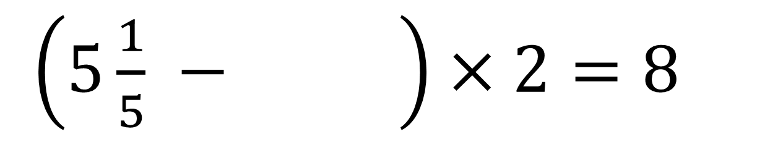
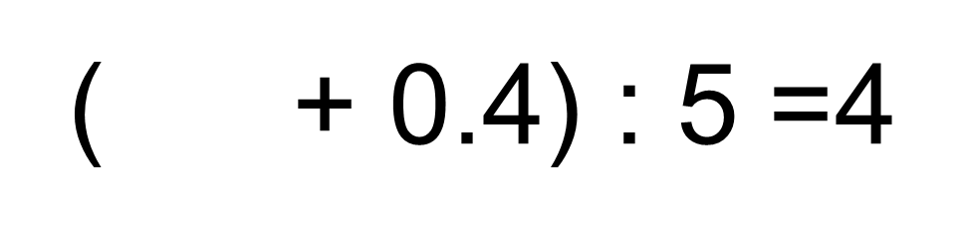
השלימו מספרים מתאימים:
4= 5 : (0.4 + )
מספר מעורב
$\left(5\frac{1}{5} − \right)×2=8$
מספר עשרוני

Slide 4
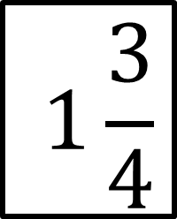
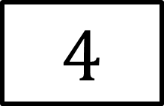
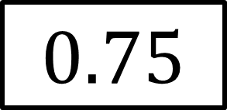
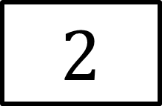
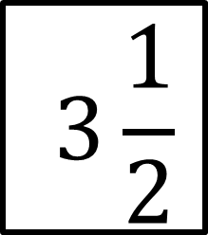
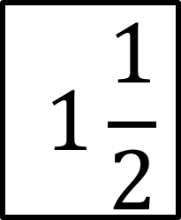
השתמשו במספרים שלפניכם והרכיבו שני תרגילים שונים.
10= × ( + )
$$3\frac{1}{2}$$
$$0.75$$
$$2$$
$$1\frac{3}{4}$$
10= × ( + )
$$4$$
$$1\frac{1}{2}$$

Slide 5
השתמשו בספרות 0,1,2,3,4,5,6,
בכל ספרה פעם אחת בלבד בכל תרגיל, על מנת לקבל אי-שוויון נכון.
.
+
.0
<
.
-
.0
>
.
+
<

Slide 6
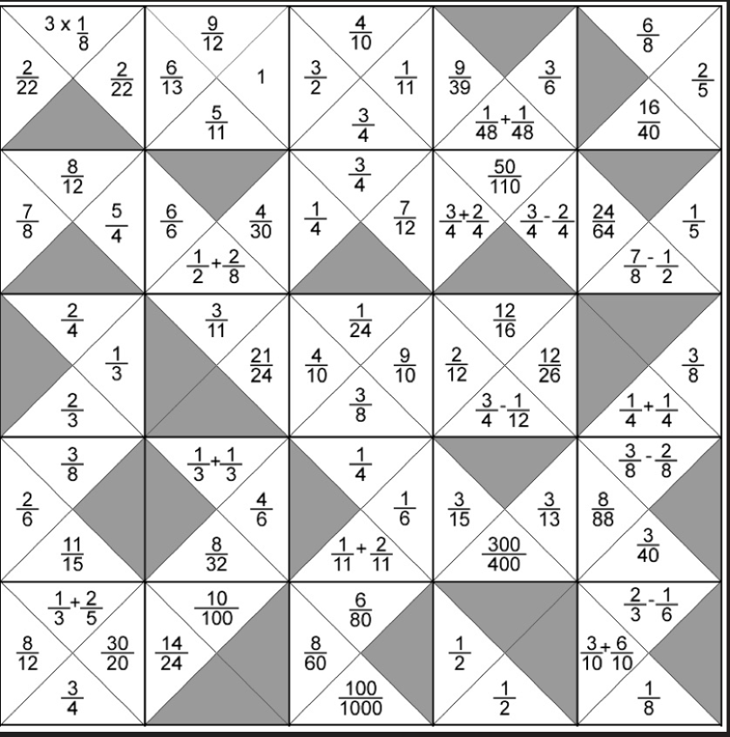
למורה: יש לגזור את הריבועים לפני השיעור, ולחלק לכל קבוצה ערכה ובה כל הריבועים הגזורים.
הוראות:
בחרו ריבוע אחד והניחו אותו על השולחן. חפשו ריבוע אחר שיש לו צלע עם ערך שווה לאחת הצלעות של הריבוע הראשון.
המשיכו לחבר את הריבועים זה לזה. שימו לב שבכל פעם ריבוע נוסף צריך להתאים לערך השווה של ריבוע שכבר מונחים על השולחן בו-זמנית.
אם סיימתם וקיבלתם ריבוע גדול שבו כל הצלעות הפנימיות מתאימות בערכן – הצלחתם במשימה!

